Slide 1
Обеспечение качества и контроль в парной разработке

Slide 2
Задание 1
Когда аналитик и разработчик заранее фиксируют, что именно считается правильным результатом, исчезает пространство для разночтений: реализация либо соответствует критериям, либо нет. Именно эта прозрачность становится главным инструментом качества — и она важнее самих тестов.
Критерии приёмки здесь выступают как единый источник правды для пары. Они должны быть сформулированы так, чтобы любой сценарий можно было однозначно отнести к «пройдено» или «не пройдено». Например, фраза «скидка должна считаться верно» ничего не даёт для проверки, а формулировка «при сумме 1000.00 функция возвращает ровно 5.0» уже даёт проверяемое условие. В файле QUALITY_CRITERIA.md важно описывать не только ожидаемое поведение на валидных данных, но и обработку ошибок: что происходит при отрицательной сумме, нуле, очень больших числах. Это превращает критерии в полноценный контракт между ролями: разработчик знает границы допустимой реализации, а аналитик — по каким правилам её оценивать.

Slide 3
Задание 1
Классы эквивалентности и граничные значения позволяют покрыть логику без избыточных проверок. Классы эквивалентности — это группы входных данных, которые система должна обрабатывать одинаково: например, все суммы от 1000 до 5000 попадают в один класс, где ожидается скидка 5%. Вместо того чтобы тестировать каждое число из этого диапазона, достаточно взять один представитель. Граничные значения — это точки, где поведение меняется, и именно там чаще всего возникают ошибки. Для нашей задачи это 999.99, 1000.00, 1000.01, 5000.00, 5000.01 и так далее. Проверка этих точек даёт максимальное покрытие при минимальном числе тестов, потому что ошибки в условных ветвлениях чаще всего проявляются именно на границах диапазонов. В TEST_PLAN.md эти значения фиксируются вместе с ожидаемым результатом — так второй участник пары сразу видит, какие сценарии планируется покрыть.
Реализация функции calculate_discount должна опираться строго на зафиксированные критерии, без добавления «по мелочи» дополнительной логики. Если разработчик захочет, например, округлить результат особым способом или обработать отрицательные числа иначе, чем описано в критериях, это уже не улучшение, а отклонение от договорённостей — и оно должно сначала обсуждаться и фиксироваться в QUALITY_CRITERIA.md. Такой подход удерживает реализацию в рамках согласованных ожиданий и делает изменения прозрачными.

Slide 4
Задание 1
Фиксация дефектов в DEFECTS.md превращает ошибки из «что-то не работает» в воспроизводимые проблемы с чёткими шагами. Шаблон с ID, описанием, ожидаемым и фактическим результатом, шагами воспроизведения и приоритетом позволяет не терять контекст и не спорить о формулировках: дефект либо соответствует критерию, либо нет. Важно, что статус дефекта (Открыто/Исправлено/Отклонено) тоже фиксируется: это даёт паре прозрачную историю исправлений и помогает оценить, сколько времени ушло на устранение расхождений.
Ротация ролей — это способ проверить устойчивость и полноту критериев. Когда участники меняются местами, новый разработчик сталкивается с теми же формулировками и может по-другому их интерпретировать. Если он реализует логику иначе или задаёт уточняющие вопросы — значит, критерии были недостаточно однозначными, и их нужно доработать. Такой цикл не усложняет работу, а делает договорённости точнее: в итоге остаётся документ, который одинаково понятен обоим.

Slide 5
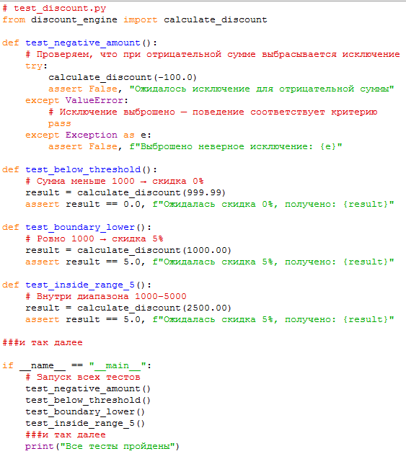
Задание 1
Оператор assert в Python — это инструмент для проверки условий во время разработки. Его можно воспринимать как программный аналог фразы «Я утверждаю, что...». Если условие, которое вы задали, оказывается ложным, оператор генерирует исключение AssertionError, сигнализируя о логической ошибке в коде. При этом важно не только проверять корректные значения, но и убеждаться, что на недопустимых данных функция ведёт себя так, как описано в критериях — например, выбрасывает исключение с понятным сообщением. Такая структура тестов делает их самодокументируемыми: по ним можно восстановить, какие требования проверялись и где возникли расхождения.

Slide 6
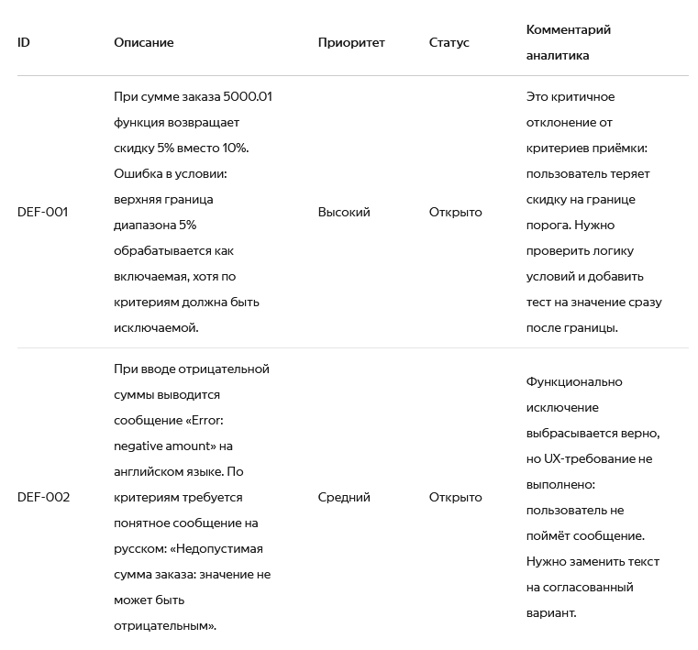
Задание 2
В рамках задания важно фиксировать два разных типа дефектов, потому что качество складывается из функциональности и удобства: функциональная ошибка — это когда расчёт идёт неверно, например, на границе диапазона скидка применяется не по тем правилам; UX‑проблема — это когда пользователь не понимает, что происходит, даже если логика верна, например, сообщение об ошибке сформулировано расплывчато или на английском вместо русского. Оба типа проблем фиксируются в едином реестре дефектов, где у каждого есть уникальный ID, описание, приоритет, статус и комментарий аналитика — такая структура делает дефекты прозрачными, позволяет отслеживать их жизненный цикл и не терять контекст при передаче задач.

Slide 7

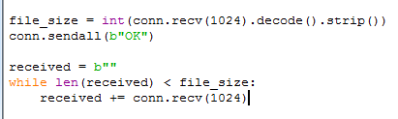
Задание 2
При передаче короткого текста достаточно одного sendall и одного recv. С файлом сложнее: размер может превышать буфер приёмника, поэтому содержимое передаётся порциями в цикле. Чтобы приёмник знал, сколько байтов ждать, отправитель передаёт размер файла отдельным сообщением до начала передачи содержимого.
Отправитель: размер перед данными
Приёмник: цикл приёма по размеру

Slide 8
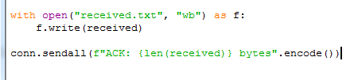



Задание 2
Передача строится на трёх шагах. Сначала отправитель передаёт размер, приёмник отвечает «OK». Затем отправитель передаёт содержимое файла, приёмник накапливает данные в цикле до заявленного размера. После сохранения файла приёмник отправляет подтверждение ACK, а отправитель читает его и фиксирует успешную доставку.
Отправитель: ожидание подтверждения
Приёмник: сохранение и подтверждение
Приёмник получает байты по сети и записывает их через open в бинарном режиме "wb". Без b Windows преобразует \n в \r\n, и размер сохранённого файла не совпадёт с заявленным. Контроль размера на каждом этапе — главный механизм целостности: если заявленный и фактический размеры совпадают, передача прошла без потерь.

Slide 9
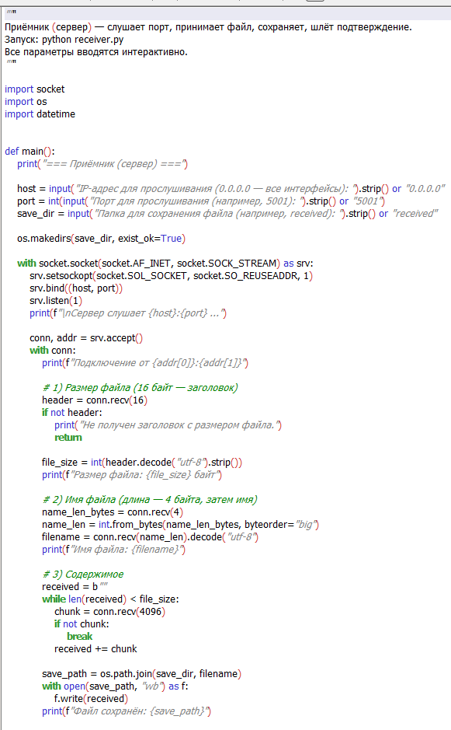
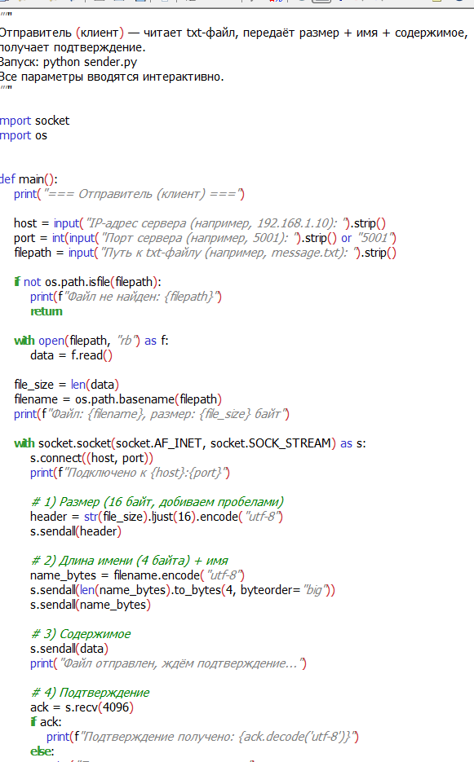

Slide 10
Задание 3
Эта методика — пример организационного контроля качества, где вместо технических инструментов (вроде Git) используются дисциплинарные правила, структура хранилища и артефакты. Её теоретическая основа лежит на трёх китах: управление состояниями, разделение ответственности и фиксация переходов.
В теории управления качеством состояние артефакта (кода, теста, документа) — это конкретный атрибут, который должен быть виден всем участникам. Папки WIP и Ready здесь работают как статусы в трекере задач: WIP — «в работе», Ready — «на проверке». Ключевое отличие от простого хранения файлов в одной папке — явное разделение жизненного цикла: пока файл в WIP, он нестабилен и может меняться; попадая в Ready, он становится «замороженной версией» для проверки. Это решает классическую проблему «я только чуть-чуть допишу, пока ты смотришь» — права доступа и правило переноса Контролёром делают любые изменения после попадания в Ready технически невозможными. Так структура папок становится механизмом контроля целостности версии.
Процесс построен как повторяющийся цикл: новая заявка → новая версия в Ready → новая проверка → новый FEEDBACK или APPROVAL. Такая структура поддерживает итеративное улучшение качества: каждая итерация уточняет реализацию и делает критерии более полными. При этом история итераций (через даты заявок и файлы дефектов) остаётся прозрачной: можно посчитать, сколько циклов потребовалось, на каких границах чаще всего возникали ошибки и какие формулировки критериев были недостаточно однозначными. В теории разработки это близко к модели непрерывного улучшения: не «сделать один раз идеально», а «сделать, проверить, зафиксировать проблемы, исправить, снова проверить» — и каждый шаг оставлять видимым.

Slide 11
Задание 3
Подход опирается на принцип минимально необходимых привилегий: каждый участник имеет ровно те права, которые нужны для своей роли, и не больше. Разработчик может свободно экспериментировать в WIP, но лишён возможности «подложить» исправленную версию прямо в зону проверки — это предотвращает поспешные правки и подмену артефактов. Контролёр, наоборот, не участвует в создании или изменении черновиков, но единолично управляет тем, что попадает на проверку. Такое разделение ролей убирает конфликт интересов: Контролёр не заинтересован «быстрее закрыть» задачу правкой на ходу, а Разработчик не может обойти процедуру проверки. В теории это называется контролем через независимость проверки: тот, кто пишет код, не должен сам решать, когда и в каком виде его будут проверять.
Любой переход между состояниями (от «готов» к «на проверке») должен быть явно зафиксирован, иначе теряется воспроизводимость. Файл-заявка REQUEST_REVIEW.md — это не бюрократия, а формальный сигнал готовности, который оставляет цифровой след. Дата и время в нём становятся меткой версии, заменяя хеш коммита из Git. Перенос файлов Контролёром — это второй акт фиксации: он означает «я принял эту версию на проверку». В теории процессов это называется точкой синхронизации: до этого момента версии как единого объекта не существует, после — она зафиксирована и неизменна. Такой механизм позволяет точно ответить на вопрос «какая именно версия была проверена и когда», даже если в файлах нет встроенной системы версионирования.

